Slide 1
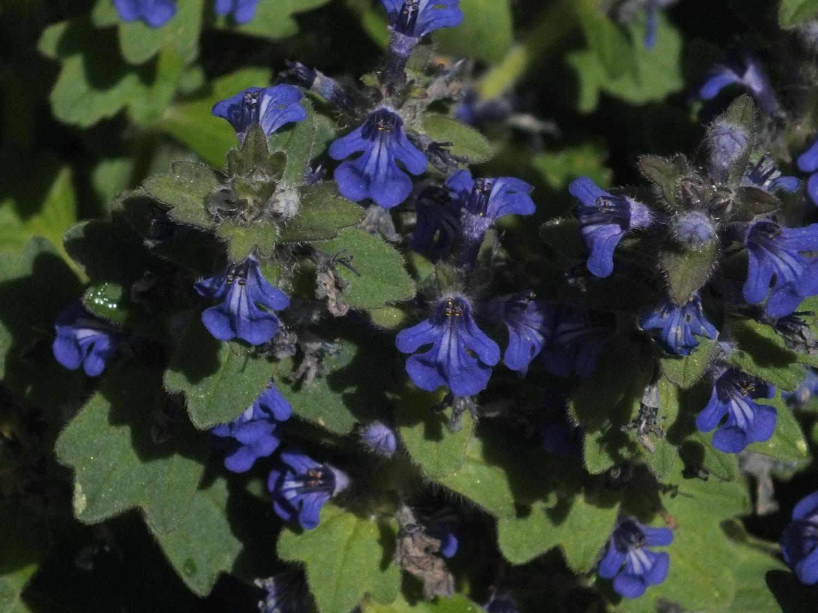
Les Lamiaceae ex. Labiées
Bases de la Botanique 2020 M.T.Mein

Slide 2
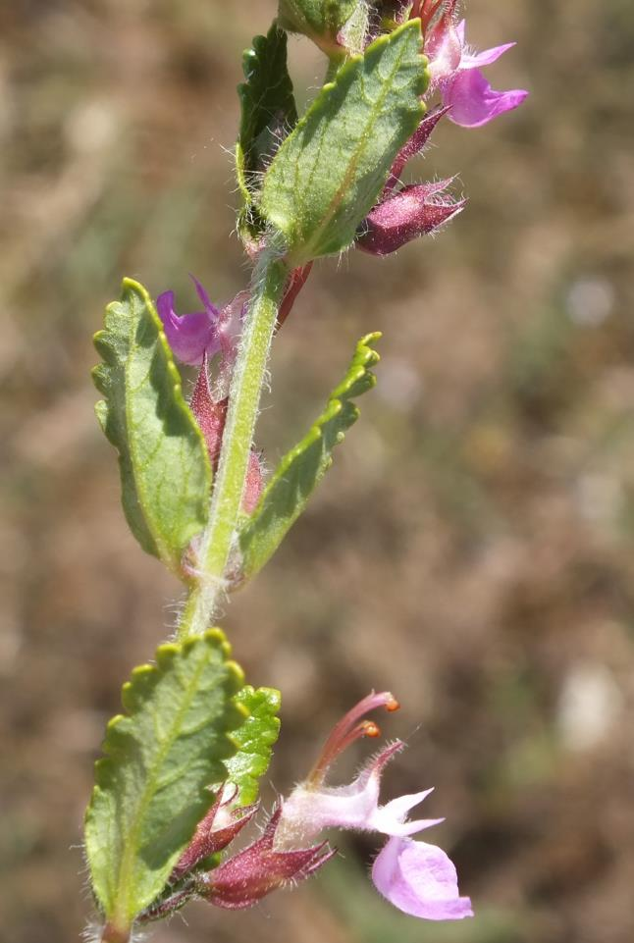
Comment les reconnaître ?
Plantes souvent herbacées, parfois ligneuses (arbrisseaux
ou sous-arbrisseaux ).
La tige jeune est carrée
Les feuilles sont simples, opposées,
décussées : 1/2 tour entre chaque paire de feuilles
sans stipules
La plante est un peu, parfois très, velue
La fleur montre le plus souvent une symétrie bilatérale :
elle est zygomorphe.
La base des pétales est soudée en tube = gamopétales
Le calice a des sépales soudés, il est souvent bilabié.

Slide 3
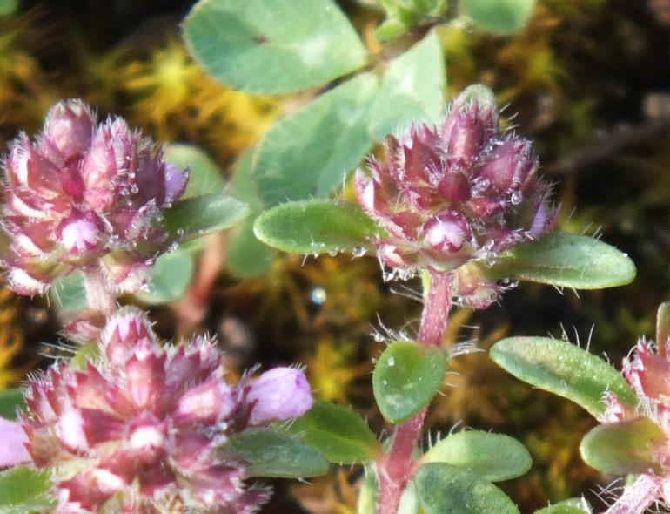
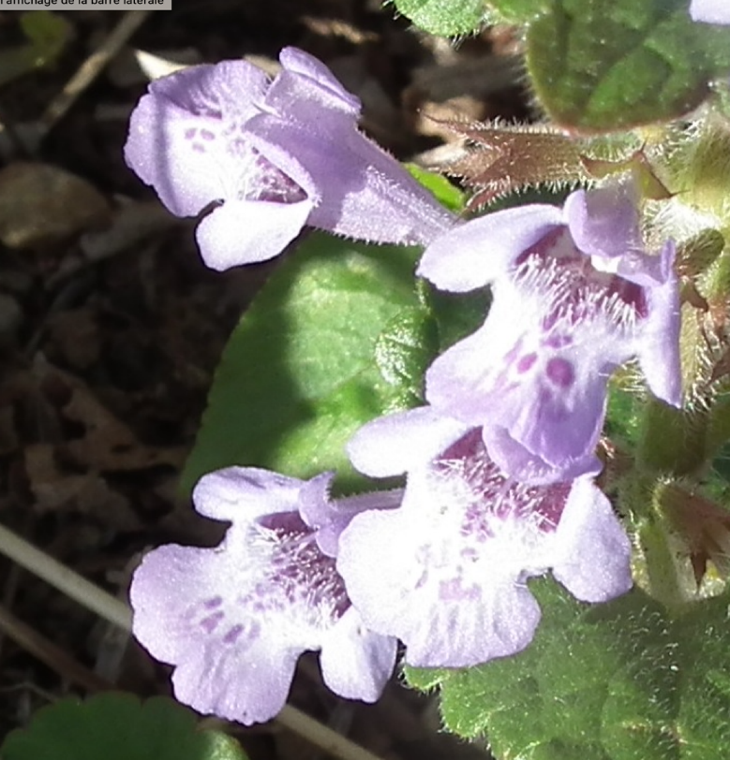
Generalités
260 genres cosmopolites mais concentrés dans les régions méditerranéennes. Beaucoup de ces plantes présentent des poils glanduleux sécréteurs d’essences variées ce qui fait que nous les utilisons fréquemment.
Thymus serpyllum
Plantes condimentaires
La menthe
Le basilic
L’origan
Le romarin
La sauge
La sariette
Le thym……
et/ou médicinales.
Le lierre terrestre
L’hysope
La Lavande
La mélisse
La sauge
La sariette
Le thym
La plupart des ces plantes auraient des effets calmants,
ou antidépresseurs ou stimulants et antibactériens
sur nos organismes. Elles sont riches en Omega 3.
Deux genres sont toxiques : Teucrium et Scutellaria
Glechoma hederacea
Notes:
La systématique moderne fondée sur des bases moléculaires, a placé dans les Lamiaceae plusieurs genres placés précédemment dans les Verbénaceae, très proches.:
Tectona (le teck), Vitex (le gattilier)….

Slide 4
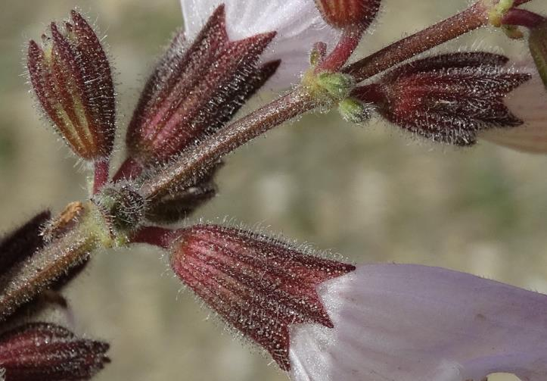
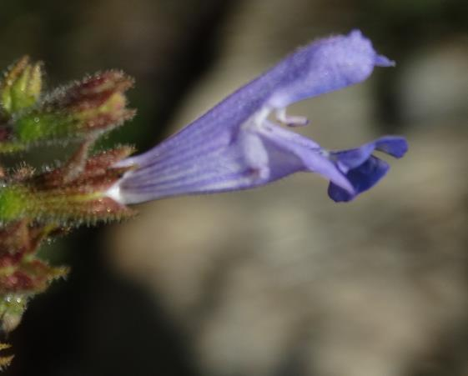
La fleur
Le calice : le calice montre 5 sépales soudés en tube ou en cloche, terminé par 5 dents (parfois 4 à 12), quelquefois à deux lèvres.
Ce calice est persistant autour des fruits.
La corolle : les pétales sont soudés en un tube, le plus souvent bilabiée.

Slide 5
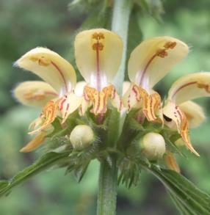
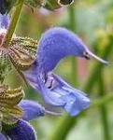
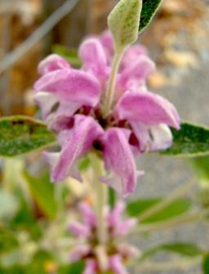
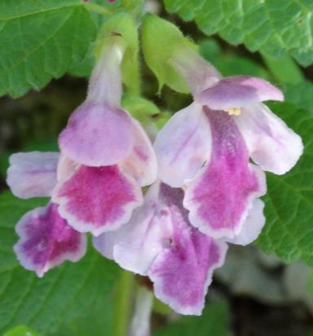
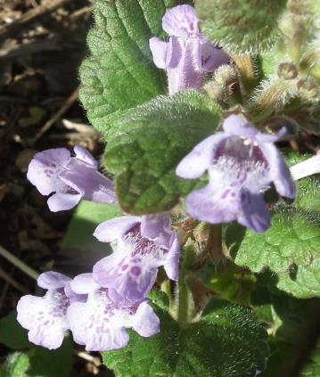
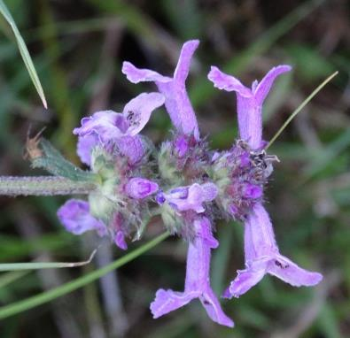
Différents types de fleurs
Lamium bifidum
Salvia pratensis
La fleur typique est nettement bilabiée comme
dans les genres Lamium, Phlomis, Salvia, Melittis ,
Glechoma, Stachys.
Phlomis purpurea
Melittis melissophyllum
Stachys officinalis
Glechoma hederacea

Slide 6
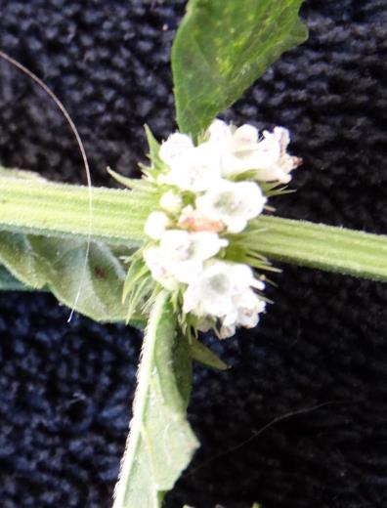
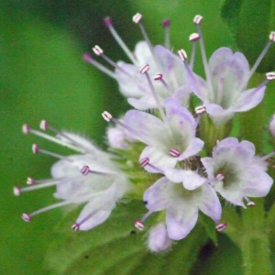
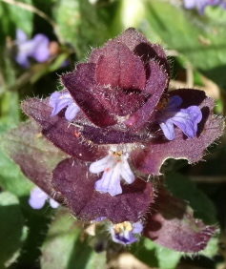
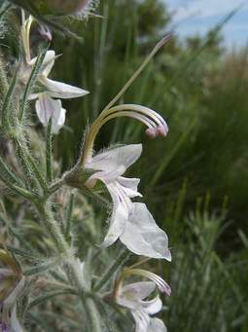
Différents types de fleurs
Lycopus
On trouve aussi des corolles en entonnoir
à 4 lobes presque égaux :
Mentha, Lycopus
Mentha
Des corolles à la lèvre supérieure réduite:
+Lèvre inf. à 3 lobes inégaux…..Ajuga
+Lèvre inf. à 5 lobes ……………...Teucrium
Ajuga
Teucrium

Slide 7
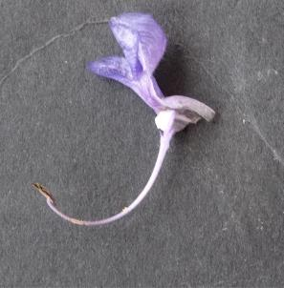
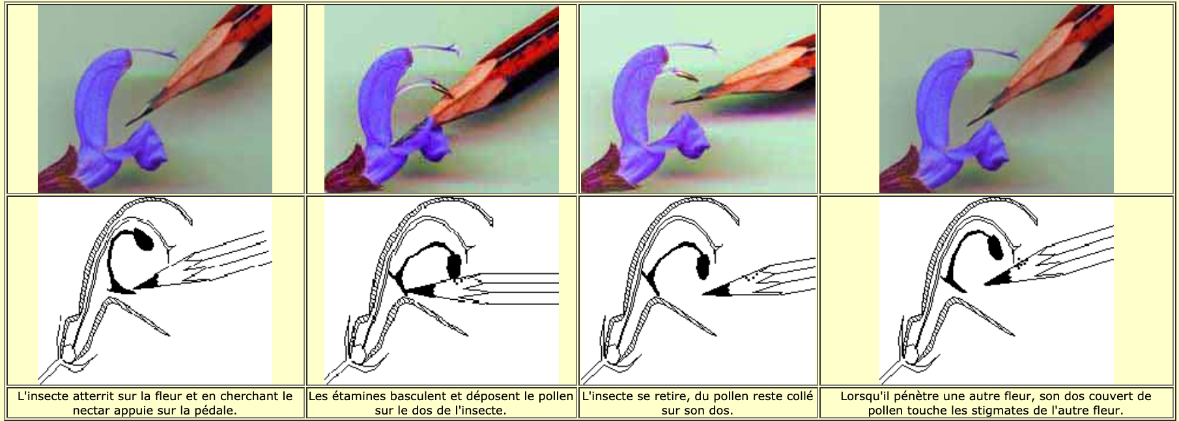
Les étamines ( l’androcée)
4 étamines (parfois 2), très longues, sont insérées sur le tube de la corolle , à mi-hauteur. Il y en deux plus longues et deux plus courtes (didynames)
Chez les sauges, on observe une adaptation spéciale des étamines à la fécondation par les insectes : un des deux sacs polliniques de l’anthère n’est pas développé, il reste à la base de l’étamine. La tête de l’insecte pénétrant dans la fleur pousse sur cette « pédale » et fait basculer l’étamine).
Le pollen est déposé sur le dos de l’insecte, puis, dans une autre fleur, sur le stigmate.

Slide 8
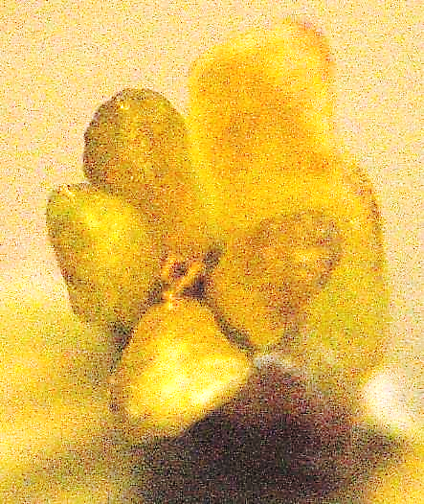
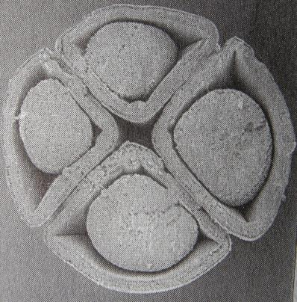
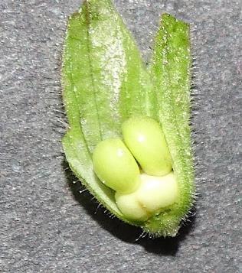
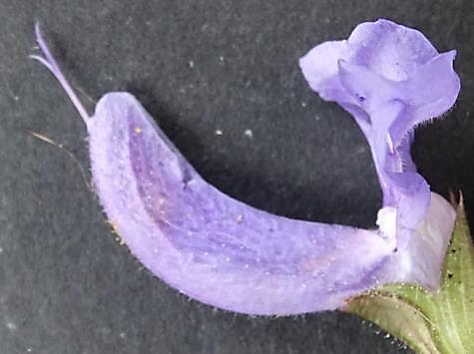
Le gynécée
Départ du style
Vu en coupe
Ovaire de sauge
C.T. Ovaire de Lamium
d’après Spichiger,.
Vue par-dessus
L’ovaire supère est formé de deux carpelles mais divisés secondairement
en deux par une fausse cloison. Le style est très long et terminé par un stigmate à deux subdivisions.
Le fruit est un tétrakène, généralement entouré par le calice persistant.

Slide 9
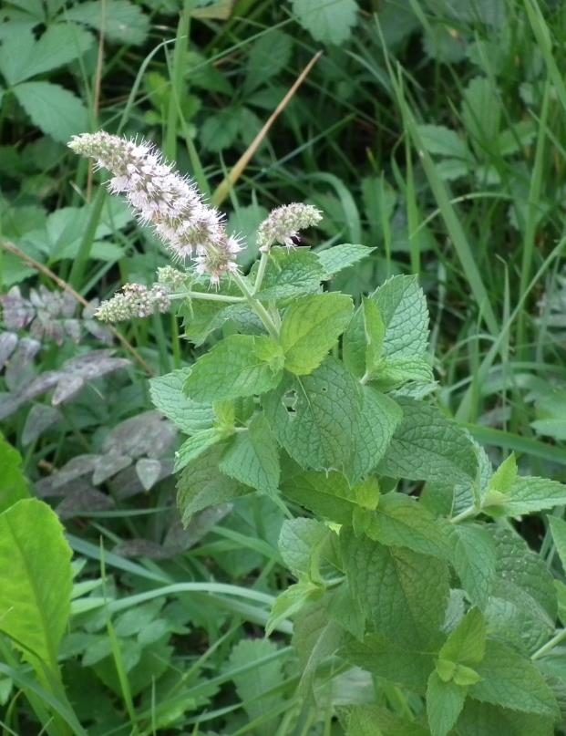
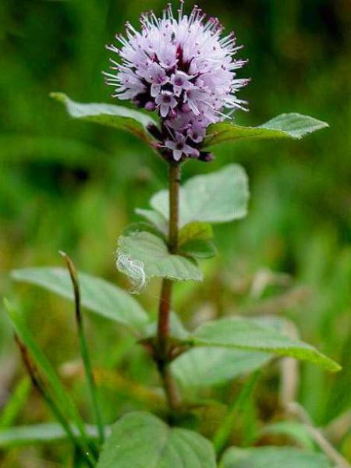
Quelques genres fréquents
Corolle en entonnoir ou à une lèvre
Genre Mentha
Calice tubuleux, 5-13 nervures
Corolle en entonnoir, à 4 lobes subégaux
4 étamines subégales, écartés, droites
Carpelles ovoïdes, arrondis, lisses
Fleurs rosées ou blanches
groupées en verticilles ; épis terminaux, ou têtes arrondies.
Plante très aromatique
Mentha aquatica
Mentha longifolia

Slide 10
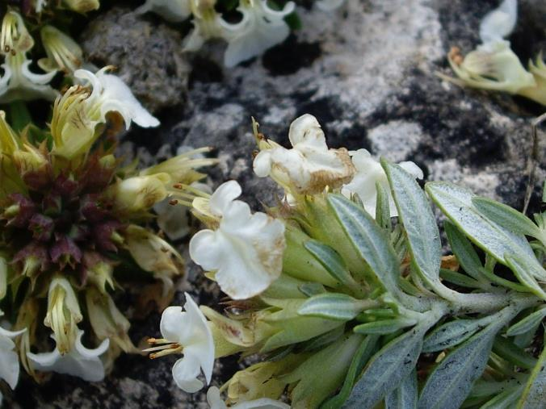
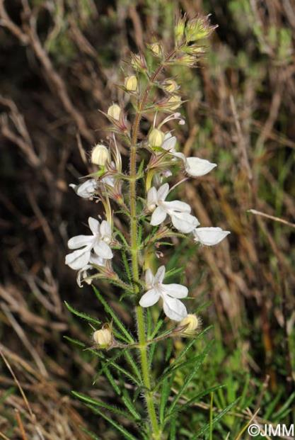
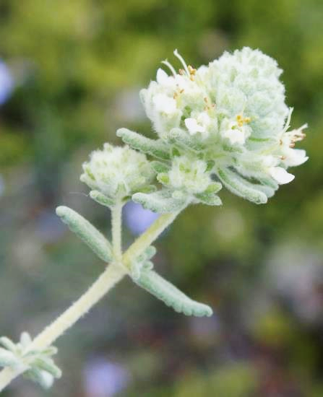
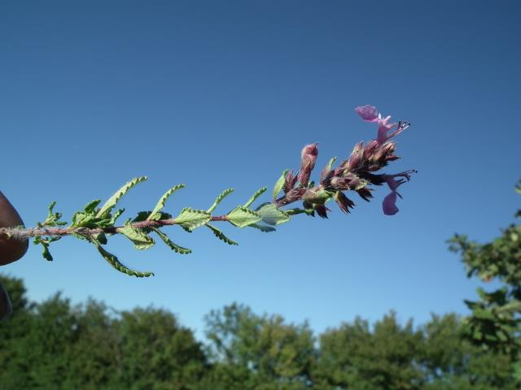
Corolle à une seule lèvre
Genre Teucrium
Calice tubuleux à 5 dents
Lèvre supérieure réduite à deux lobes rejetés vers le bas.
Lèvre inf. à trois lobes
4 étamines didynames rapprochées
Carpelles ovoïdes, pourpres ou jaunes.
Feuilles le plus souvent simples mais parfois très divisées ( T.botrys ou
T. pseudochamaepitys).
Teucrium pseudochamaepytis
Teucrium montanum
Teucrium chamaedrys
Teucrium polium

Slide 11
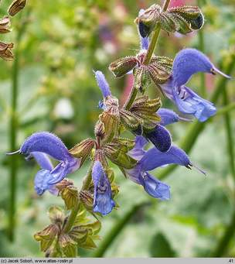
Corolle nettement à deux lèvres et 2 étamines
Genre Salvia
Grandes fleurs en longues grappes terminales
A peu près 900 espèces tempérées ou tropicales
Calice à deux lèvres, larges nervures
Corolle bilabiée largement fendue
Lèvre sup. en casque comprimé,
Lèvre inf. à 3 lobes, le médian bien plus grand.
Salvia pratensis

Slide 12
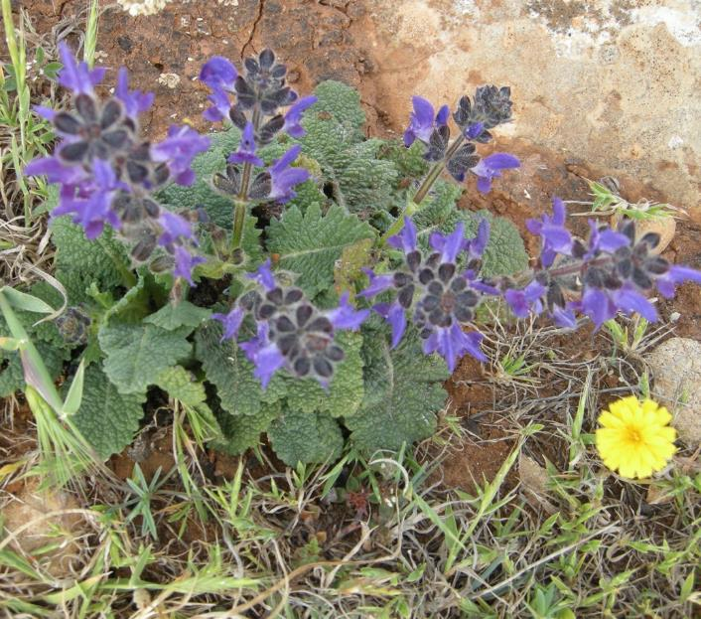
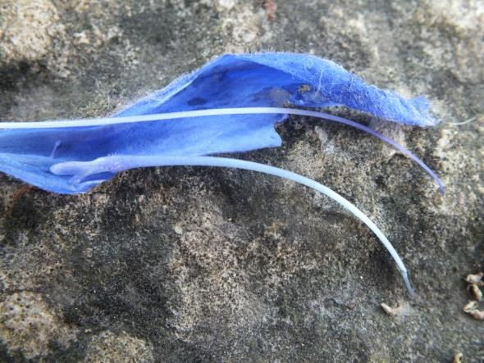
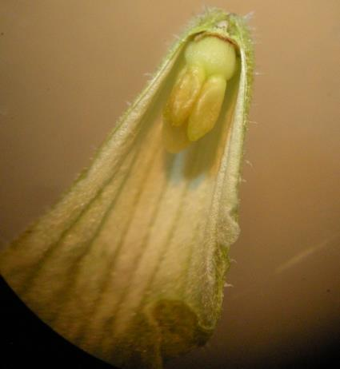
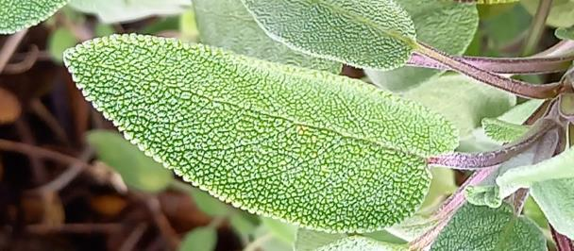
Genre Salvia
C.T. Salvia cerulea
Deux étamines à filets courts surmontés
par un connectif divisé en deux branches inégales,
une seule portant une étamine.
Feuilles opposées souvent épaisses et gaufrées
Plantes pourvues de nombreuses propriétés
aromatiques et thérapeutiques
Ovaireà 4 loges
Notes:
Propriétés thérapeutiques: plante digestive par excellence, antiseptique, stimulation hormonale et régulation de la transpiration

Slide 13
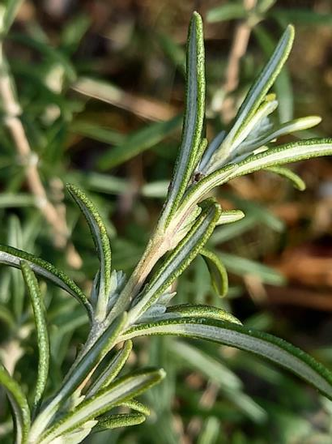
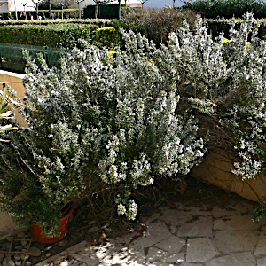
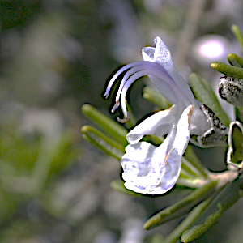
Corolle nettement à deux lèvres et 2 étamines
Feuilles en aiguilles à bords enroulés
Genre Rosmarinus
Un petit arbrisseau de 50 cm
à 1mètre, toujours vert,
très aromatique, très feuillé.
Les feuilles sont enroulées sur
les bords et prennent une forme
en aiguille. Elles sont blanchâtres
en dessous.
Les fleurs , en petites grappes,
sont mauve clair.
Plante méditerranéenne, très
aromatique , souvent cultivée
car elle fleurit toute l’année.
Connues dès l’Antiquité grecque, les vertus thérapeutiques du
Romarin semblent remarquables: il favorise la digestion, régule les
lipides, améliore la circulation et montre un effet stimulant sur les
capacités cérébrales.

Slide 14
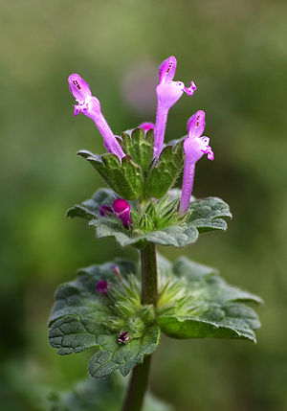
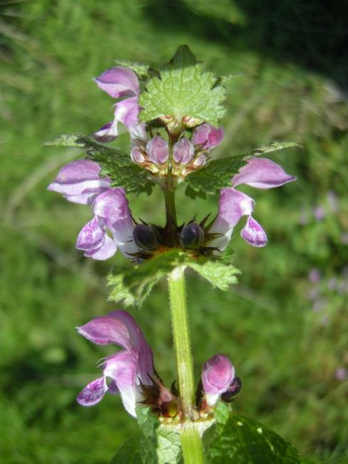
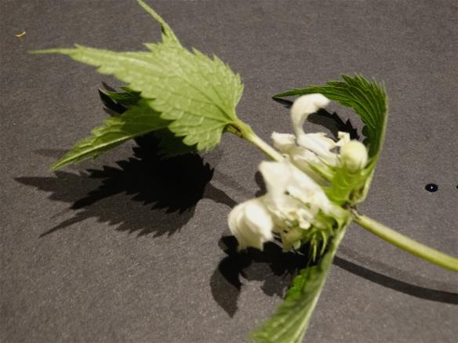
Corolle nettement à deux lèvres et 4 étamines
Genre Lamium
Lèvre sup. nettement en casque
Calice tubuleux, à 5 nervures à dents presqu’égales non épineuses
Corolle bilabiée, lèvre sup. en casque
lèvre inf. à 3 lobes.
4 étamines à anthères rapprochées
sous le casque de la corolle.
Carpelles tronqués au sommet et glabres
Lamium maculatum
Fleurs pourpres, jaunes ou blanches
subsessiles, en verticilles denses.
Feuilles simples, dentées
Lamium album
Lamium amplexicaule
Notes:
Remarquer les « feuilles d’ortie » du Lamier blanc qui lui valent le nom d’ortie blanche.

Slide 15
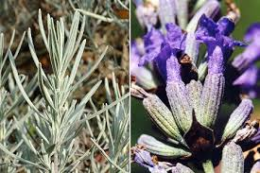
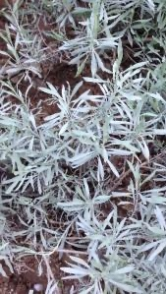
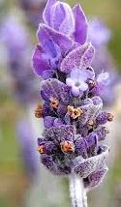
Corolle nettement à deux lèvres et 4 étamines
Genre Lavandula
Les étamines sont incluses dans la corolle
Un petit arbuste ligneux, couvert de poils étoilés qui lui donne une couleur argentée,claire. Plante bien connue comme aromatique et utilisée en parfumerie et en pharmacologie
Les feuilles serrées, sont allongées et leurs bords enroulés.
La calice est en tube, glanduleux. Les fleurs petites, rassemblées en épis serrés.
Elles sont bilabiées, la lèvre supérieure est plane., et accompagnée de bractées colorées.
Notes:
Plante typiquement méditerranéenne montrant des adaptions à la sécheresse avec des dispositifs qui limitent les pertes d’eau par évaporation comme les bords enroulés des feuilles et la présence d‘une couche de poils.

Slide 16
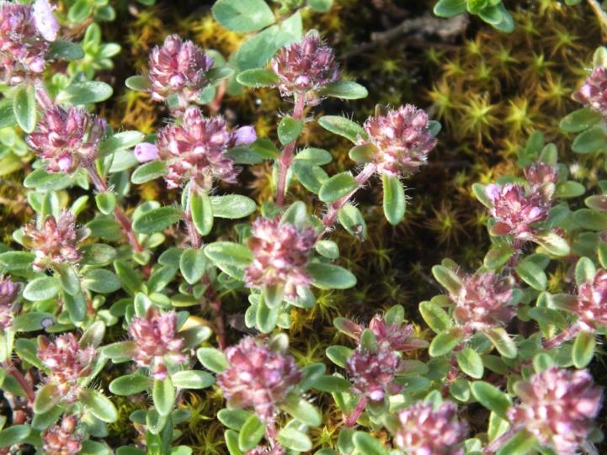
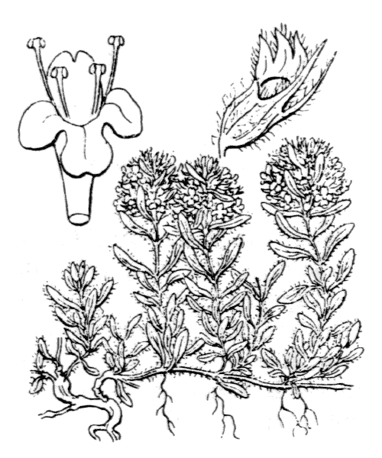
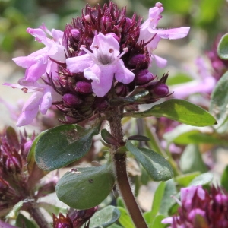
Corolle à lèvre sup. presque plane; étamines divergentes
Genre Thymus
Genre tempéré eurasiatique + de 220 espèces!
En France, (Flora gallica) 13 espèces de
détermination délicate. Bien fréquent dans
les garrigues méditerranéennes, ce genre peut se rencontrer partout en France
Thymus serpyllum
Thymus vulgaris
Les feuilles sont petites, entières, de forme variées,
arrondies à allongées. La plante est basse et très rameuse, formant des touffes
plus ou moins denses.
Fréquente utilisation comme condiment, ou en infusions
aux vertus antiseptiques
Les fleurs sont petites, purpurines, roses ou blanches disposées en têtes globuleuses allongées, au sommet
des rameaux.
Les 4 étamines sont saillantes et divergentes ; le calice
est nettement à deux lèvres ; les fleurs sont entourées
de bractées plus ou moins colorées.

Slide 17
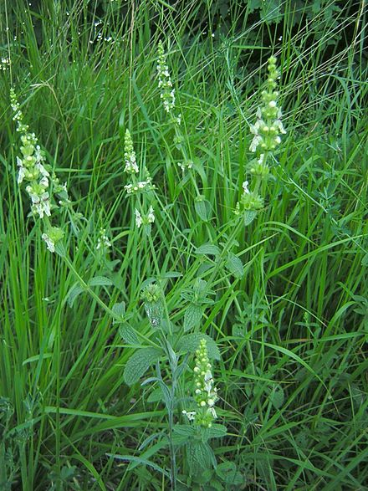
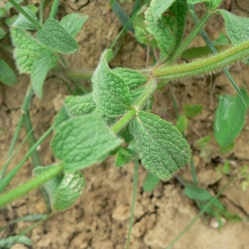
Genre Stachys = Epiaire
Pante vivace, dressée, jusqu’à 70 cm, des régions tempérées chaudes. Nombreuses espèces, 17 en France (Flora gallica).
Partout en France, surtout dans l’Est, dans les zones herbeuses.
La tige est divisée dans sa partie supérieure.
La plante est souvent poilue , parfois laineuse.
Stachys recta Tela Botanica M.Menand
Les feuilles sont opposées, velues,
légèrement dentées et un peu gaufrées.
Stachys recta Wikipedia

Slide 18
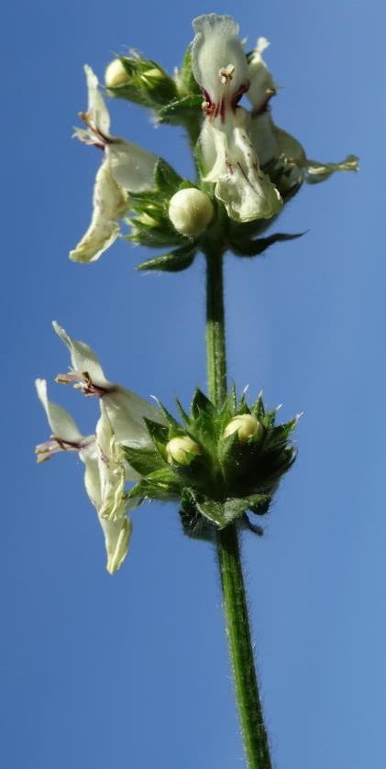
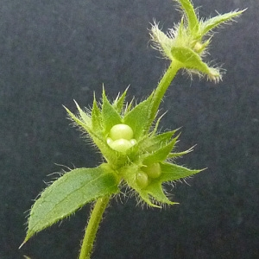
Stachys
Fleurs étroites, lèvre supérieure peu courbée en casque, presque plate.
Étamines rapprochées, parallèles, divergentes seulement en fin de floraison.
Les fleurs sont disposées en verticilles plus ou moins regroupées en épis interrompus.
Elles sont blanches ou jaunâtres, parfois pourpres.
Le calice montre 5 dents à peu près égales et terminées en une pointe
La corolle est nettement bilabiée, la lèvre supérieure presque plate.
Les divisions de l’ovaire sont arrondies au sommet

Slide 19
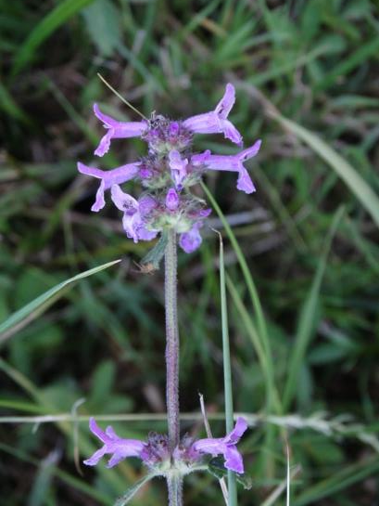
Stachys officinalis = Betonica officinalis
Plante vivace des prairies humides, présente partout en France .
Elle est connue depuis l’Antiquité pour ses propriétés thérapeutiques :
Les feuilles et la racine auraient des propriétés fébrifuges et expectorantes utilisées contre les atteintes pulmonaires ainsi que des
propriétés digestives.
Les fleurs sont regroupées en épis terminaux ,
la tige est pourvue de feuilles qui sont
bordées par des dents régulièrement arrondies.

Slide 20
Autres Stachys
Un Stachys comestible: le crosne du Japon : Stachys sieboldii
Originaire en fait de Chine, on consomme le rhizome= tige souterraine
Un Stachys cultivé pour son originalité: l’oreille de lapin :
Stachys byzantina .
Plante des prairies
calcicoles en Eurasie,
(Iran, Azerbaïdjan,
Turquie).
Cette espèce est
utilisée comme
couvre-sol. Les feuilles
sont couvertes de longs
poils soyeux qui cachent
les nervures et les
denticulations du bord de
la feuille.

Slide 21
Genre Galeopsis
Plante fréquente dans les champs et
les cultures, en Europe et une partie
de l’Asie. Ses feuilles sont pétiolées, dentées
La corolle montre une lèvre sup.en “ casque marqué “, la lèvre inf., nettement divisée en 3 lobes.
La gorge dilatée montre deux « dents » coniques.
Le calice montre 5-10 nervures, des dents
à peu près égales, épineuses.
4 étamines rapprochées et parallèles.

Slide 22
En résumé:
Une plante poilue
Une tige carrée
Feuilles opposées
Une corolle souvent bilabiée
Sépales soudés en tube à la base et dentés
Pétales soudés
C’est sans doute une Lamiaceae

